Slide 1
Uitleg opdracht

Slide 2
Menu van de dag
Leerdoelen
Uitleg opdracht
Groepjes maken
Oefening
Afsluiting

Slide 3
Leerdoelen
Aan het einde van deze les:
kun je aan een klasgenoot de opdracht uitleggen;
heb je een gekozen voor de poster of de film;
heb je een groepje gevormd.

Slide 4
Check in duo’s
Schrijf eerst 3 punten op waar we het de vorige twee lessen over hebben gehad.
Check deze punten bij je buurman/buurvrouw
De docent kiest een aantal personen die hun antwoord mogen geven.

Slide 5
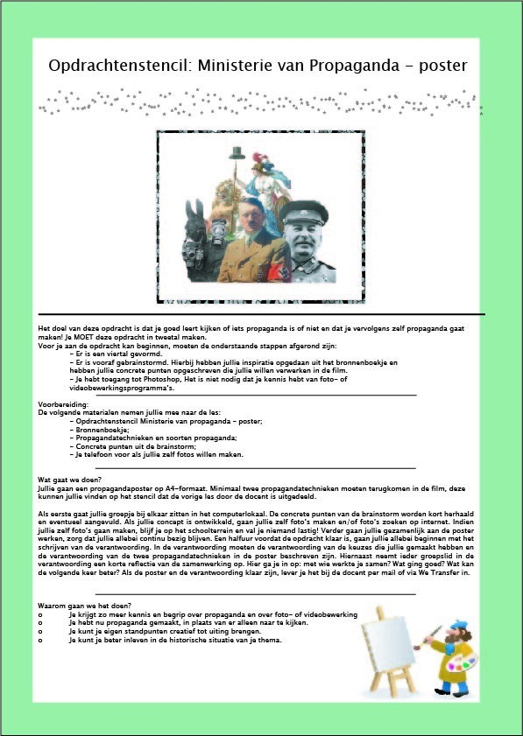
Uitleg opdracht

Slide 6
Uitleg opdracht
Ieder groepje kiest een van de volgende thema’s en perspectief
Bataafse Republiek → Patriotten of Orangisten
Eerste Wereldoorlog → geallieerden of centralen
Tweede Wereldoorlog → geallieerden of asmogendheden
Communisme in de Koude Oorlog → voor of tegen

Slide 7
Groepjes maken
Poster 2 personen
Film 4 personen

Slide 8
Afsluiting
Kun je aan een klasgenoot de opdracht uitleggen;
Heb je een gekozen voor de poster of de film;
Heb je een groepje gevormd.

